Slide 2
Introducción al manejo de herramientas bioinformáticas
(para el estudio de la resistencia a antibióticos en microorganismos)
Jorge Agramont (PhD. Student)
Josue Mamani (PhD. Student)

Slide 3

¿Qué tanto sabes de bioinformatica?

Slide 4
Cuando piensas en bioinformática. ¿ Qué es lo primero que se viene a tu cabeza? (puedes agregar varias palabras)

Slide 5
¿Qué esperas obtener de este curso?

Slide 6
¿Por qué usar Linux en bioinformática?
La mayoría de los programas y herramientas bioinformáticas están diseñados para ejecutarse en Linux.
Los gestores de paquetes como apt, yum, y conda facilitan la instalación de software.
Permite automatizar flujos de trabajo mediante scripts en Bash, Python o R.
Ofrece acceso a configuraciones avanzadas para optimizar tareas según las necesidades del usuario.
Diseñado para manejar grandes volúmenes de datos, común en proyectos bioinformáticos.
Comandos como grep, awk, y sed permiten filtrar y procesar datos rápidamente.

Slide 7
¿Por qué usar Linux en bioinformática?
Es el sistema operativo estándar en supercomputadoras y servidores de alto rendimiento (HPC).
Simplifica la ejecución de tareas paralelas y distribuidas con herramientas como SLURM.
Linux es gratuito y de código abierto, lo que permite su uso y modificación sin licencias costosas.
Linux es conocido por su robustez y estabilidad, importante para ejecutar procesos largos como ensamblajes genómicos o análisis metagenómicos.
Existen numerosas comunidades y foros de usuarios que ofrecen soporte gratuito (e.g., Stack Overflow, BioStars).
Documentación extensa para la mayoría de las herramientas

Slide 8
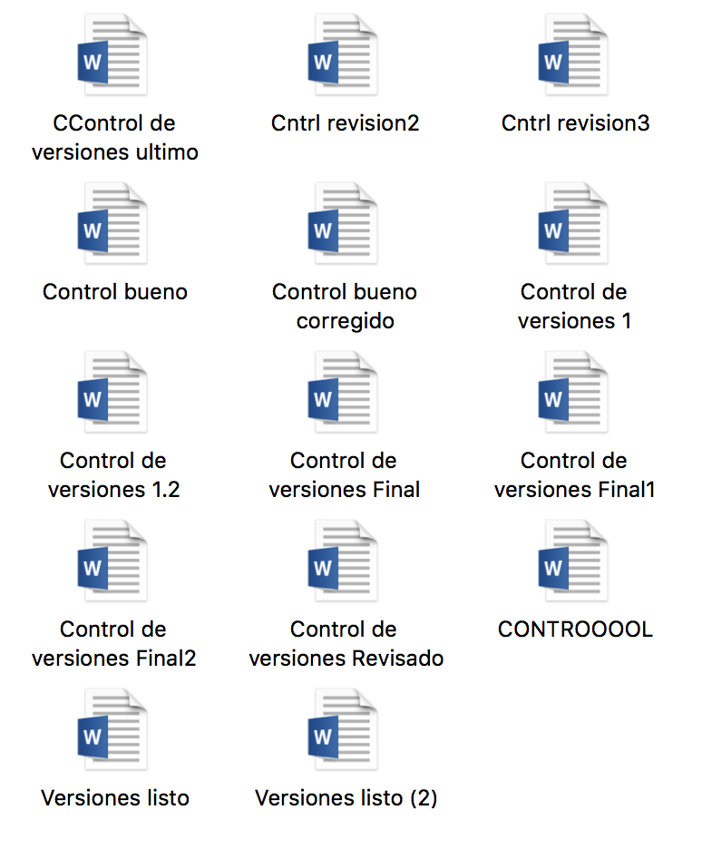
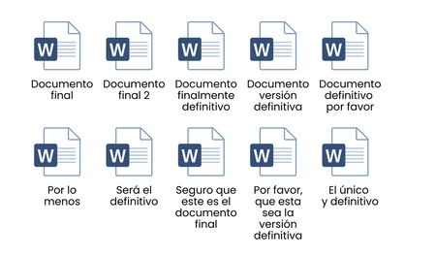
Version control

Slide 9
Version control
Control de Versiones es la gestion de cambios en archivos, permite el seguimiento de versiones previas y colaboraciones.
Beneficios: Evitar la pérdida de trabajo, facilitar la colaboración y mejorar la organización.
Reproducibilidad: Garantiza que los experimentos puedan ser replicados con exactitud por otros investigadores.
Colaboración: Permite a múltiples científicos trabajar en el mismo proyecto sin sobrescribir los cambios de otros.
Seguridad: Almacena versiones anteriores, permitiendo recuperar trabajos en caso de errores o problemas.
Transparencia: Facilita el seguimiento de los cambios, lo que aumenta la transparencia en el proceso de investigación.

Slide 10
Git: Qué es y Cómo Funciona
Definición: Sistema de control de versiones distribuido que permite gestionar proyectos de código y otros tipos de archivos.
Características clave:
Descentralizado: Cada usuario tiene una copia completa del proyecto.
Ramas (Branches): Facilita el trabajo paralelo en distintas características o versiones sin interferir entre sí.
Historial de cambios: Git guarda un registro completo de todos los cambios realizados en un proyecto.

Slide 11
Git: Qué es y Cómo Funciona
Flujo de Trabajo en Git
Commit: Guardar un conjunto de cambios con una descripción.
Push/Pull: Sincronización con repositorios remotos.
Merge: Combinar cambios de distintas ramas.
Clonar (Clone): Crear una copia local de un repositorio remoto.
Fork: Crear una copia de un repositorio para realizar cambios independientes y luego integrar esos cambios.

Slide 12
Git: Qué es y Cómo Funciona
Ventajas de Usar Git en la Ciencia
Facilita la colaboración: Los equipos pueden trabajar en paralelo y fusionar cambios sin perder trabajo.
Mejora la trazabilidad: Cada cambio realizado en el código o los datos queda documentado.
Integración con plataformas: Git se puede integrar con herramientas como GitHub, GitLab o Bitbucket, que permiten almacenar y compartir proyectos.

Slide 13
Git: Qué es y Cómo Funciona
Casos de Uso en la Ciencia
Reproducibilidad en la investigación: Mantener un historial claro de cómo se realizó cada análisis o experimento.
Colaboraciones multidisciplinarias: Científicos de diferentes áreas pueden contribuir a un mismo proyecto, gestionando cambios de manera eficiente.
Documentación y metadatos: Git puede ayudar a mantener un registro de los metadatos de los experimentos, facilitando su interpretación y replicabilidad.

Slide 14
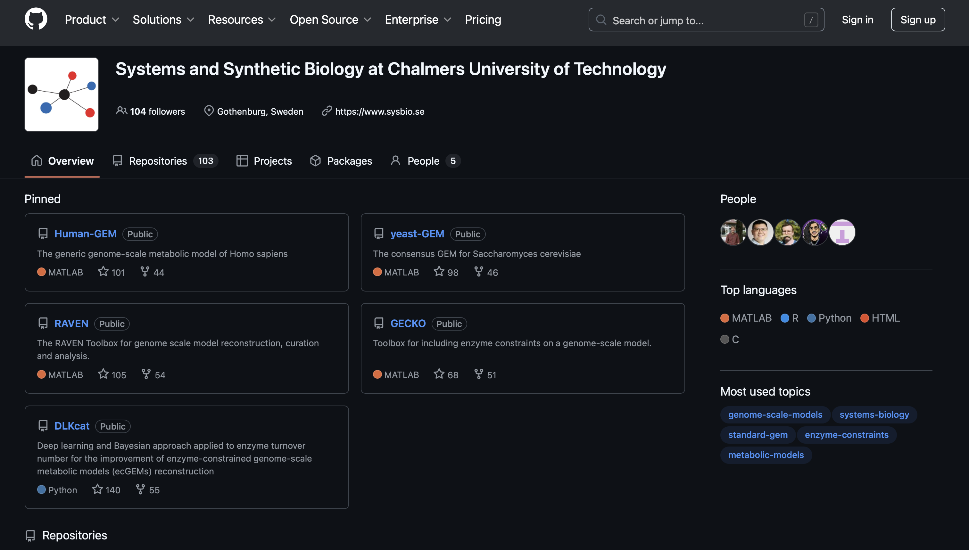

Slide 15
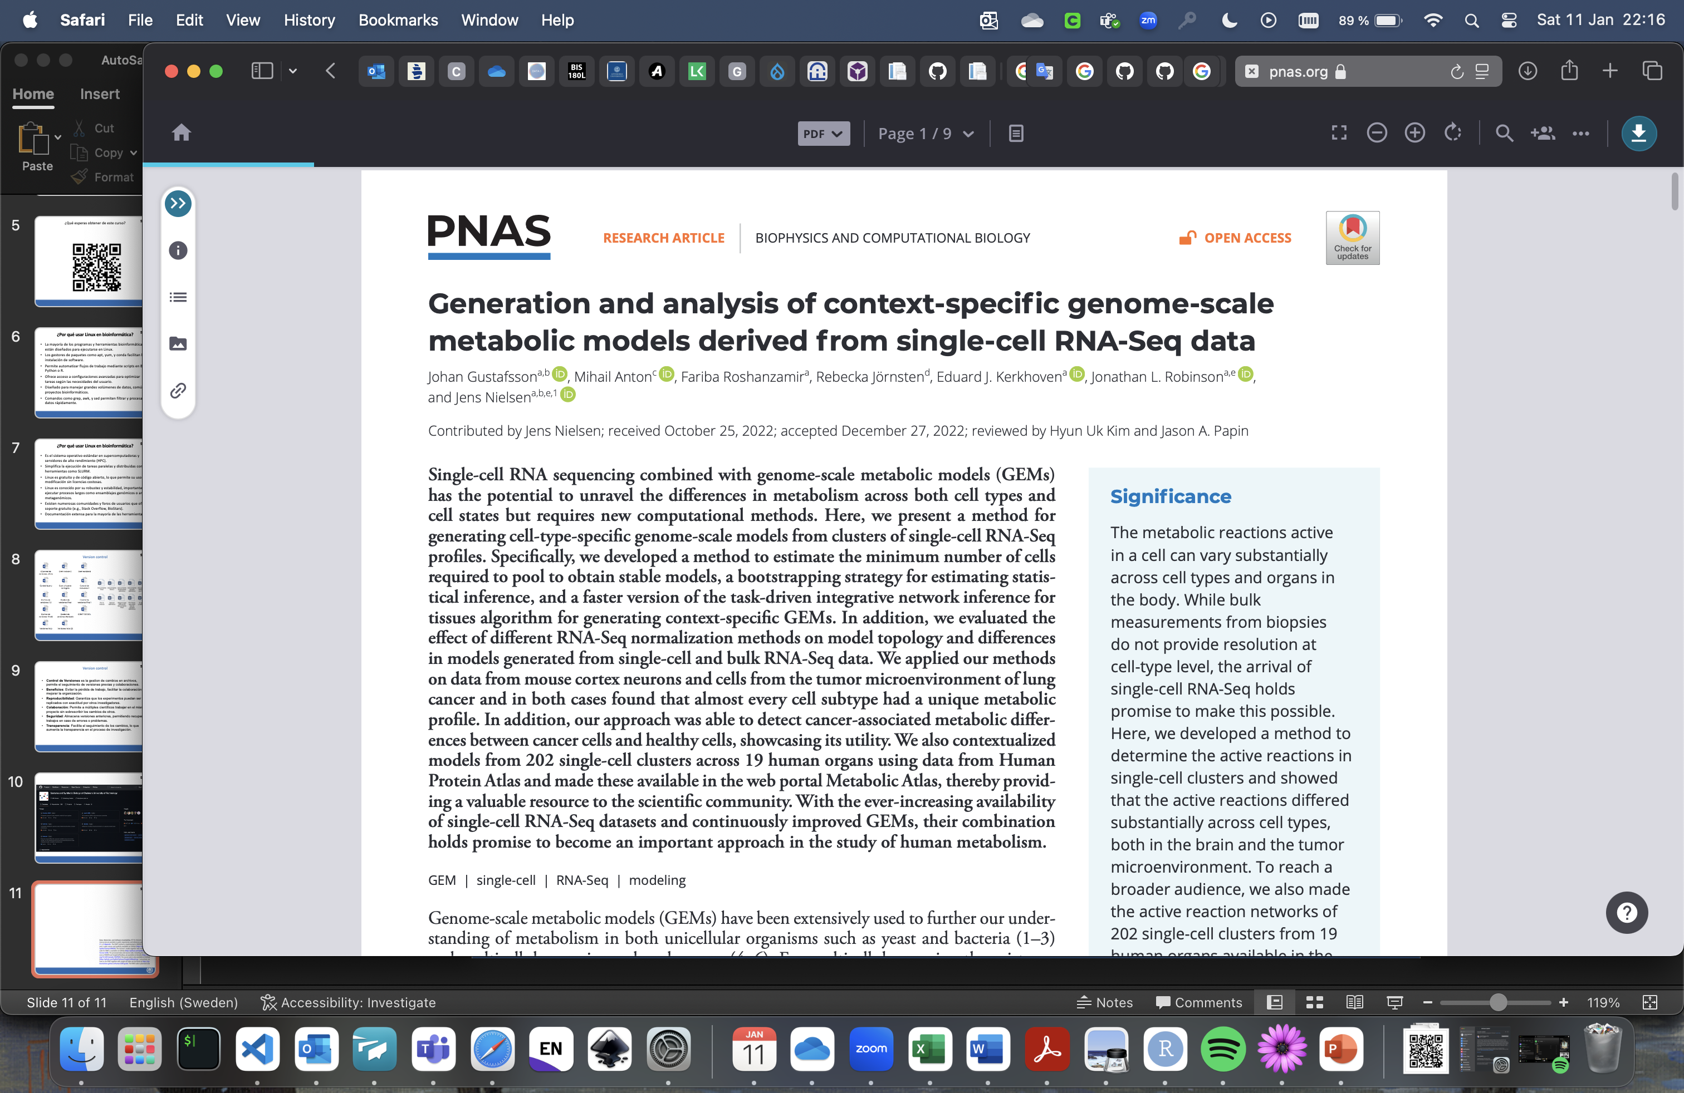
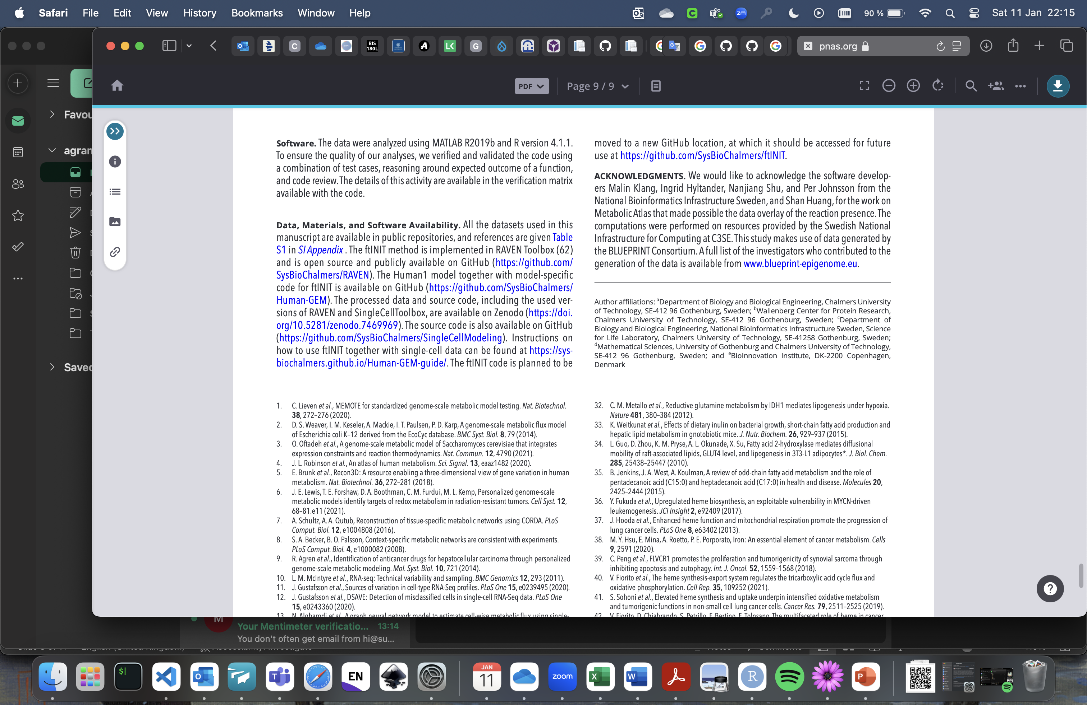

Slide 16
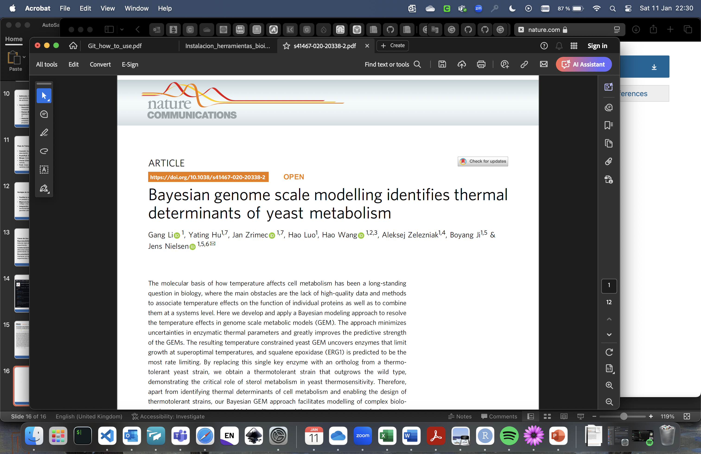
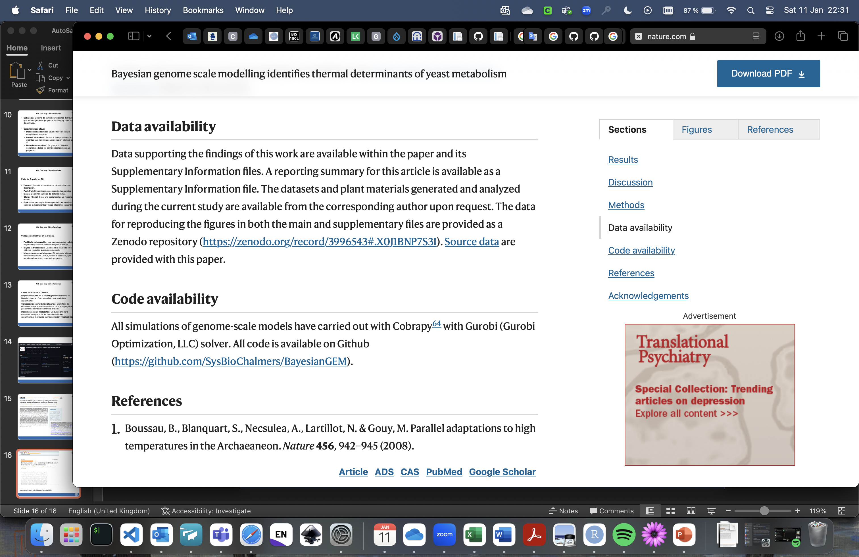
https://github.com/SysBioChalmers/BayesianGEM

